Slide 1
4 Rigsbankskilling
Hvordan finder man rundt i dem?

Slide 2
Udkom 1. april 1851

Slide 3
Man deler 4 RBS ind i 4 tryk
Ferslew Afleveret fra frimærkekontrollen 21/3 – 5/5 1851 – Trykplade I-II
Thiele 1 Afleveret fra frimærkekontrollen 3/3 – 10/3 1852 – Trykplade I-II
Thiele 2 Afleveret fra frimærkekontrollen 16/6 – 20/8 1853 – Trykplade I-II
Thiele 3 Afleveret fra frimærkekontrollen 18/3 – 16/5 1854 – Trykplade III-IV

Slide 4
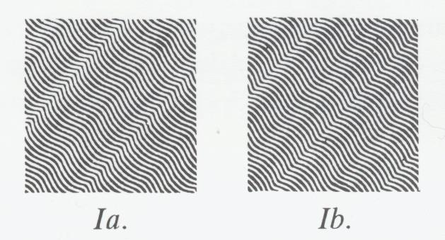
Bundtryk Ia og Ib i kobbertryk og bogtryk
Ferslew har kobbertryk. Trykket ligger ovenpå papiret og kan mærkes.
Det kan også ses i stempler ligesom man kan lave aftryk
Thiele har bogtryk. Trykket ligger fladt på overfladen og kan ikke mærkes.

Slide 5
Ferslew tryk - kendetegn
Mørk chokoladebrun i forskellige nuancer – kan have en lilla tone
Trykket er skarpt og tydeligt
Bundtrykket er tydeligt i en lys orangebrun eller rødlig farve
Normalt stemplet med stumpt stempel men findes også med nummerstempel (ikke almindeligt)

Slide 6
Eksempel på Ferslew

Slide 7
Thiele 1 – tryk – marts 1852
Farven er mørk rødbrun – ligner Ferslew
Trykket er ikke så skarpt som i Ferslew
Bundtrykket er altid svagt – næsten usynligt i en lys orangebrun farve
Findes både med stumpt stempel og nummer stempel, da disse først blev indført oktober 1852

Slide 8
Eksempel på Thiele I

Slide 9
Thiele 2 – tryk – juni-august 1853
Større variation i farverne end de tidligere tryk. Thiele 2 opdeles i
Sortbrun
Rødbrun
Trykket er næsten altid uskarpt, grundet sliddet på trykpladerne.
Især er den sortbrune meget uskarp
Brundtrykket er orangegult og altid meget tydeligt
Forekommer normalt med nummerstempler men der forekommer også mærker med stumpt stempel

Slide 10
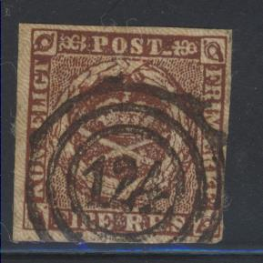
Eksempler på Thiele II

Slide 11
Thiele 3 – tryk – marts-maj 1854 – plade III og IV
Varierer meget i farverne og inddeles normalt i Gulbrune, gråbrune, olivenbrune, kastaniebrune og nøddebrune
Trykket på de to mørke udgaver er normalt meget skarpt
Bundtrykket er normalt svagt men kan være tydeligere i en lys mat orangebrun farve
Mærkerne er normalt stemplet med nummerstempler men findes også med stumpt stempel

Slide 12
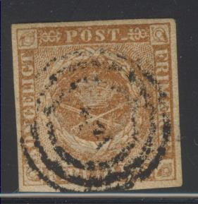
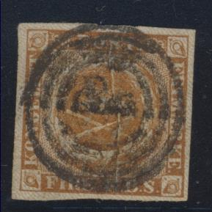
Eksempler på Thiele III

Slide 13
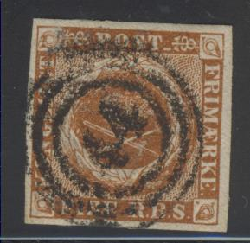
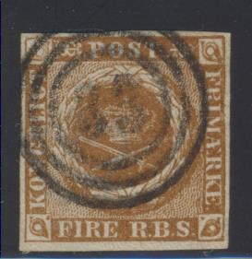

Slide 14
Værd at huske på:
Mærkerne er 165 – 169 år gamle og har ikke altid være opbevaret optimalt. Man ser tit mærker med ‘oxyderet’ bundtryk, der får bundtrykket til at stå kraftigt frem med mørk farve
Mange mærker er beskidte
Limen på bagsiden kan også påvirke indtrykket af mærket
Stemplerne kan gøre det svært at genkende farverne
Breve kan være en god hjælp da de har datostempler
Som med andre mærker – Jo flere man har er det lettere at se forskel

Slide 15
Huskeliste / Kogebog for bestemmelse af tryk
Ligger bundtrykket oven på papiret – Hvis ja er det Ferslew
Kan man ikke se bundtrykket så er det Thiele I eller Thiele III
Er Mærket stemplet med et stumpt stempel så er der størst sandsynlighed for Ferslew eller Thiele I

Slide 16
Litteratur bla.:
Afa Specialkatalog
Danske Frimærker af Lasse Nielsen
Fire Rigsbankskilling – Pladning af plade I af Hans Schønning og Erik Paaskesen
Fire Rigsbankskilling – Pladning af plade II af Hans Schønning og Erik Paaskesen
Fire Rigsbankskilling – Pladning af plade III og IV af Hans Schønning og Erik Paaskesen

